Slide 1

LFM2 技术报告图解
2026年3月

Slide 2
目录
• 概括：LFM2 是什么，为何强调边缘设备部署。
• 图1-图2：模型家族全景与混合架构设计。
• 图3-图6：后训练流程与视觉效率-精度权衡。
• 图7-图9：音频与检索扩展，以及吞吐表现。
• 总结：从论文证据到落地选型建议。

Slide 3
核心问题
目标是在端侧预算约束下，同时优化质量、速度与内存
• 研究对象：LFM2 系列（LLM、VLM、Audio、ColBERT 检索）统一技术底座。
• 核心方法：硬件在环架构搜索 + 分阶段训练配方 + 面向部署的评测。
• 关键承诺：不仅追求榜单分数，更强调可部署性与可复用性。
• 阅读重点：论文用 9 张主图把“设计—训练—性能—扩展”串成闭环。

Slide 4
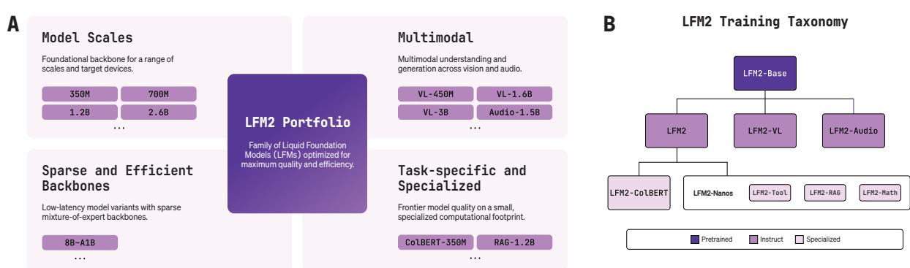
图1解读：LFM2 Portfolio 全景图
从“基础模型”到“多模态与检索”形成产品化阶梯
• 按参数规模覆盖 350M 到 8.3B（1.5B active），形成清晰选型区间。
• 右侧结构展示从 backbone 到多模态/检索再到 Nanos 的扩展路径。
• 关键信号是“统一底座多分支”，而非每个任务单独训练一套模型。
• 对边缘侧价值在于：可按设备预算和场景快速匹配合适模型。

Slide 5
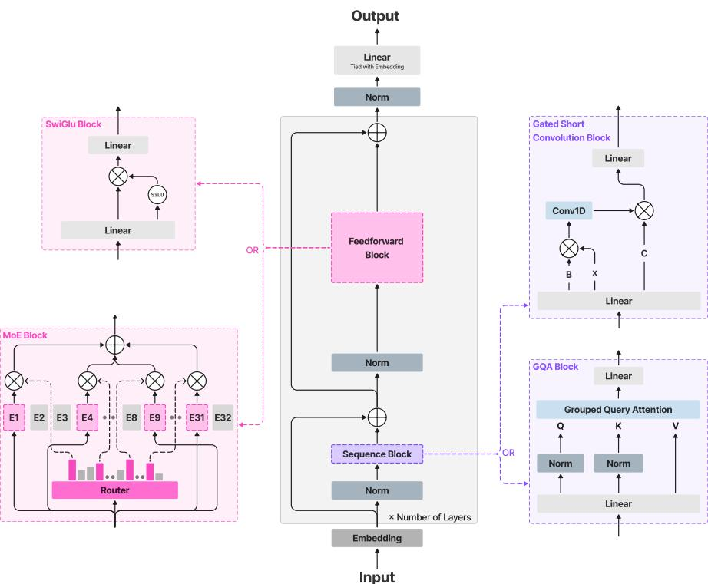
图2解读：LFM2 混合架构设计
短卷积主干 + 少量 GQA + 可选 MoE，兼顾速度与质量
• 主体层采用 gated short convolution，显著降低 CPU 延迟与内存开销。
• 少量 GQA 层负责长程依赖，避免纯局部算子带来的信息损失。
• MoE 版本总参 8.3B、激活约 1.5B，实现“高质量 + 低激活成本”。
• 密集版与 MoE 共享骨架，体现了同架构下的分层性能策略。

Slide 6
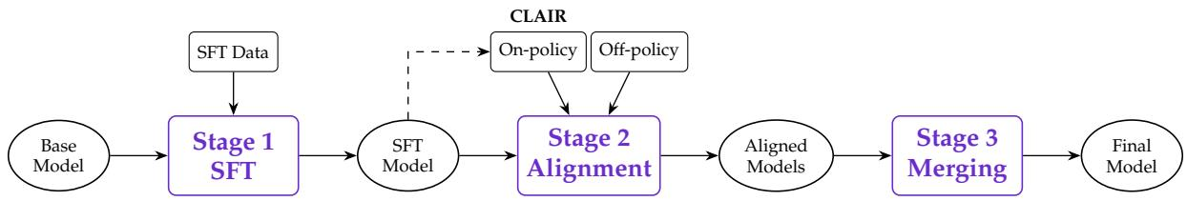
图3解读：三阶段后训练流水线
SFT → 偏好对齐 → 模型合并，目标是能力与稳健性兼得
• Stage 1 用大规模 SFT 建立通用对话、指令跟随与任务基础能力。
• Stage 2 进行偏好对齐，减少回答风格偏移并提升可用性。
• Stage 3 通过模型合并提高跨任务鲁棒性，降低单 checkpoint 偶然性。
• 工程启示：小模型能力提升依赖完整配方，而非单一训练技巧。

Slide 7
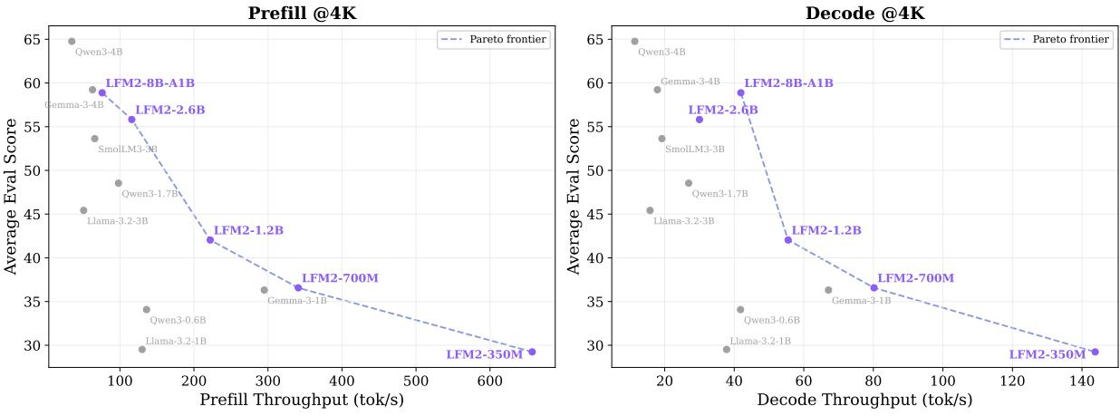
图4解读：质量-吞吐 Pareto 前沿
在端侧实测中，LFM2 点位整体位于更优的右上区域
• 横轴为 prefill/decode 吞吐，纵轴为平均评测得分，右上代表更优权衡。
• LFM2 多个尺寸形成连续前沿，说明不同预算下都能找到高性价比点。
• 2.6B 与 8B-A1B 在高质量区仍保持高吞吐，体现架构效率优势。
• 实践建议：先定延迟预算，再沿 Pareto 前沿挑选分数最高模型。

Slide 8
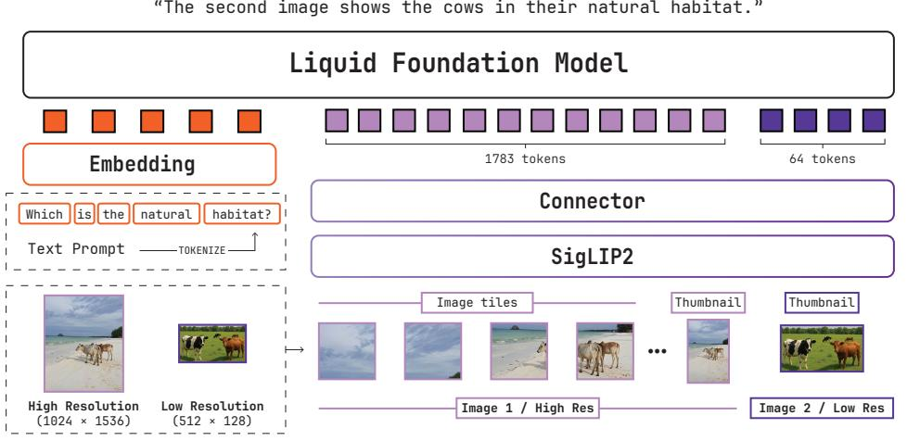
图5解读：LFM2-VL 多模态结构
SigLIP2 编码器 + PixelUnshuffle 连接器 + LFM2 语言主干
• 小图走原生分辨率路径，大图走动态切片路径，再统一映射到语言空间。
• PixelUnshuffle + MLP 先压缩视觉 token，再进行跨模态对齐。
• 450M 与 1.6B 共用设计思想，主要区别在编码器容量与整体规模。
• 这张图回答“为何能端侧跑 VLM”：先控 token 成本，再做信息融合。

Slide 9
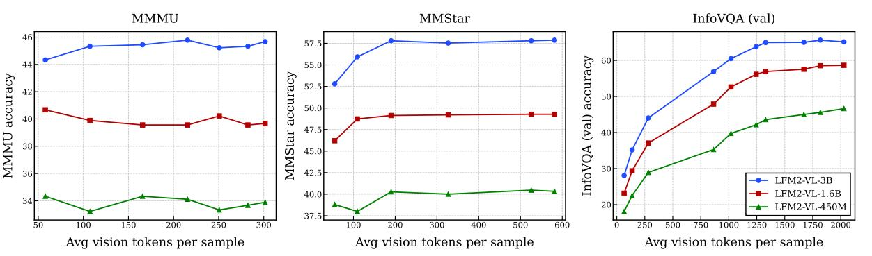
图6解读：视觉 token 预算与精度曲线
通过调节 token 上限，在“质量-延迟”之间实现连续折中
• 横轴近似表示延迟成本，纵轴是多类视觉基准表现。
• 通用视觉理解在低预算下下降较缓，压缩容忍度更高。
• 高分辨率细节任务下降更明显，表明其对 token 数更敏感。
• 部署建议：默认低预算运行，遇到细粒度场景再按需升档。

Slide 10
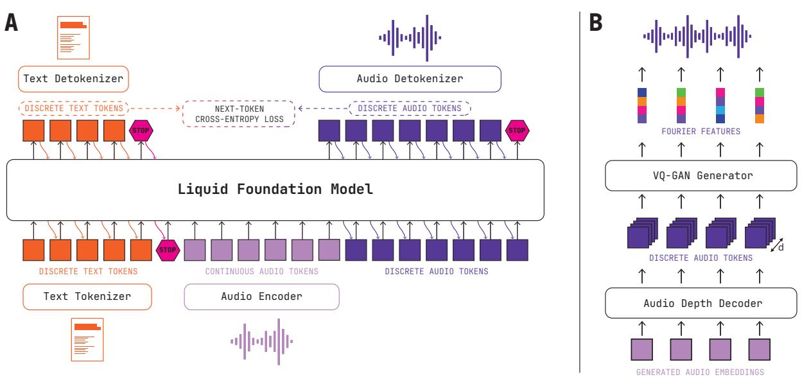
图7解读：LFM2-Audio 端到端语音架构
统一解码主干同时处理文本与语音 token，形成闭环系统
• 左图展示文本与音频 token 在单序列中联合建模。
• 右图展示离散语音码生成与声码器还原的输出路径。
• 统一架构减少多模块拼接复杂度，提升系统稳定性与维护性。
• 落地价值是低延迟语音助手：ASR、对话、TTS 可共用一套底座。

Slide 11
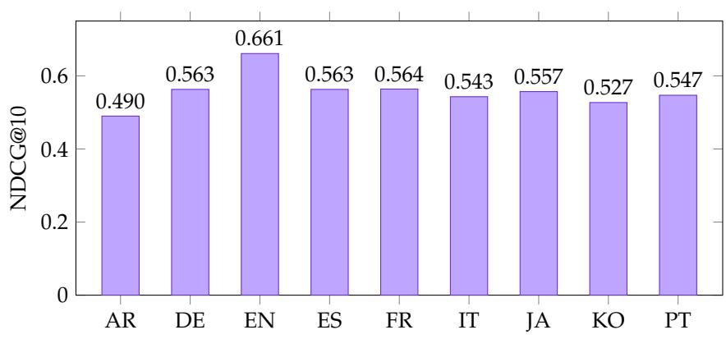
图8解读：LFM2-ColBERT 多语言检索效果
在 NanoBEIR 上，多语言 NDCG@10 展现了稳健跨语种能力
• 英语、德语、法语、西语等语言表现较强，整体曲线较平稳。
• 低资源语言有回落但仍保持可用，体现较好的跨语言泛化。
• 结果表明预训练阶段的多语表征被有效继承到检索任务。
• 工程意义：可先用统一模型全球上线，再按重点语言做增量优化。

Slide 12
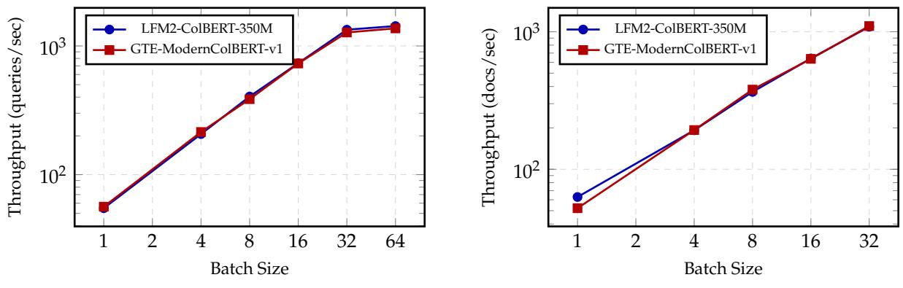
图9解读：H100 批量编码吞吐对比
批量=1 时两者都约 60 qps，说明低并发下瓶颈主要在启动与访存，差距有限。
批量提升到 32/64 后，LFM2-ColBERT 达到约 1350/1420 qps，持续领先对比模型约 3-4%。
尽管参数量约为对比模型的 2.37 倍，吞吐仍接近甚至略优，说明实现与并行效率较强；对高并发检索服务更友好。

Slide 13
总结与结语
LFM2 证明了“面向端侧的小模型”也能实现强能力与高效率兼顾
• 论文贡献不只在单项指标，而在于给出可部署、可复用的完整方法论。
• 对视觉任务，LFM2-VL 通过 token 预算机制提供了可控的延迟-精度调节。
• 对系统设计，统一底座有利于降低多模态产品的工程复杂度。
• 结论：边缘 AI 的关键不再是“参数更大”，而是“效率与能力协同优化”。

